Slide 1
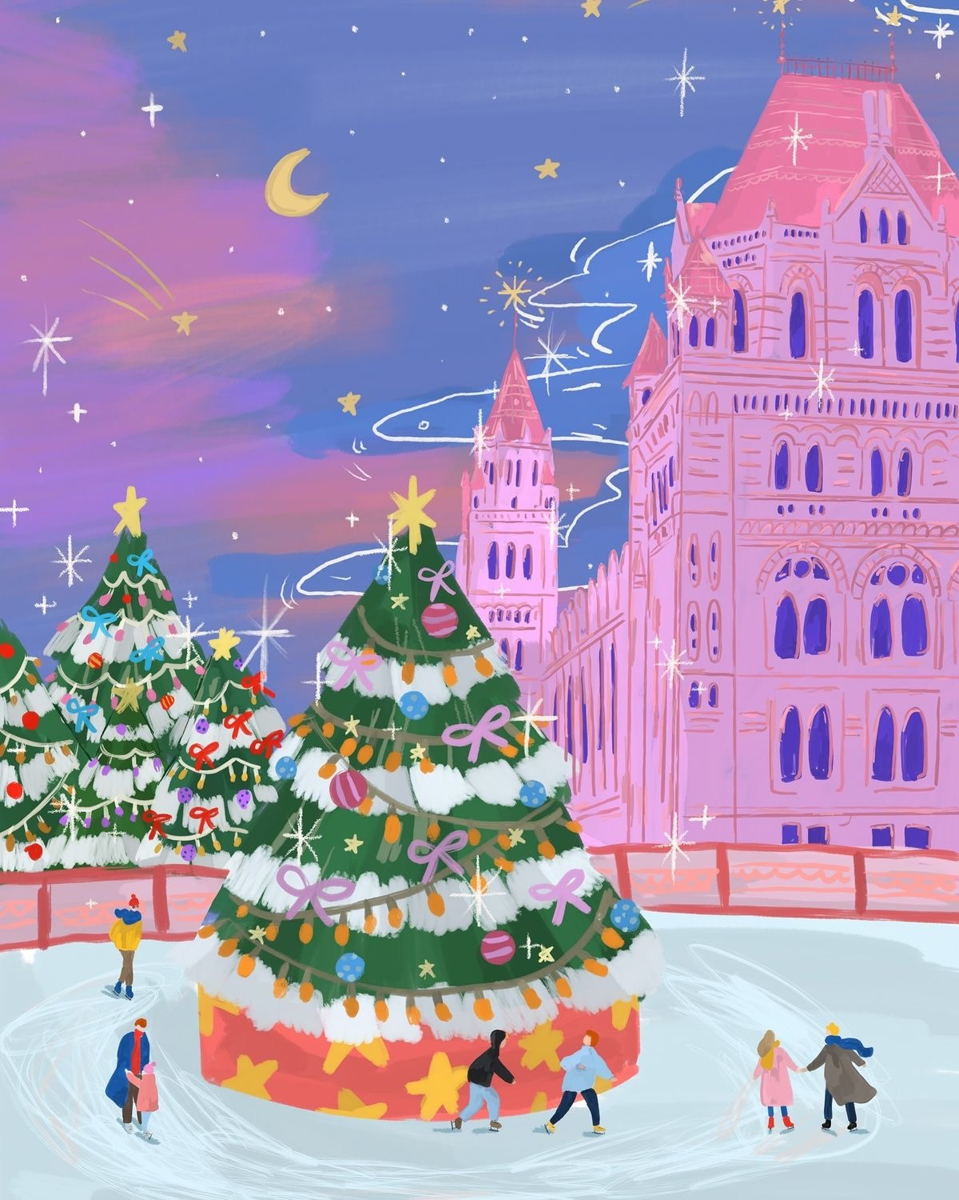
What is your winter vacation plan?

Slide 2
Evaluation Form (Speaking test) 35点満点
関心意欲態度 １．アイコンタクトをしながら自然な笑顔で英語を話すことができたか
２．はっきりと聞こえる大きな声で話すことができたか
３．英語らしい発音で話すことができたか
(2) 表現 ４．あいづちやシャドーイングを使って自然な会話にすることができたか
５．ワークシートを見ずに、1分半スムーズに会話を続けることができたか
６．疑問文の意味を理解し、正確に答えることができたか
７．これまでにならった文法を正しく使って話すことができたか

Slide 3
Evaluation Form (Writing test) 15+a 点満点
関心意欲態度 イラストを書き、色を使って美しく仕上げている。
字は、ペンできれいに清書して、下書がきちんと消してある。
(2) 内容 モデル文を活用した英文以外にも、自分で考えたオリジナルの英文を
たくさん入れて、個性的な内容になっている。
(3) 正確さ これまでに習ったいろいろな文法や表現を使っており、
その使い方もほぼ正確で、十分に理解できる。
(4) 関心意欲態度 ボーナス点（英作文の語数）÷２０

Slide 4
Today’s Goal
I can tell my winter vacation plan.

Slide 5

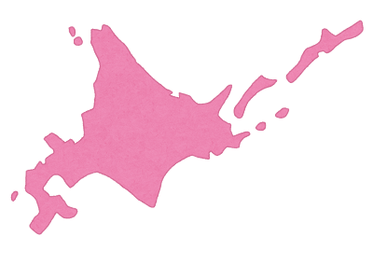
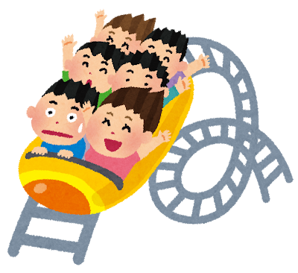

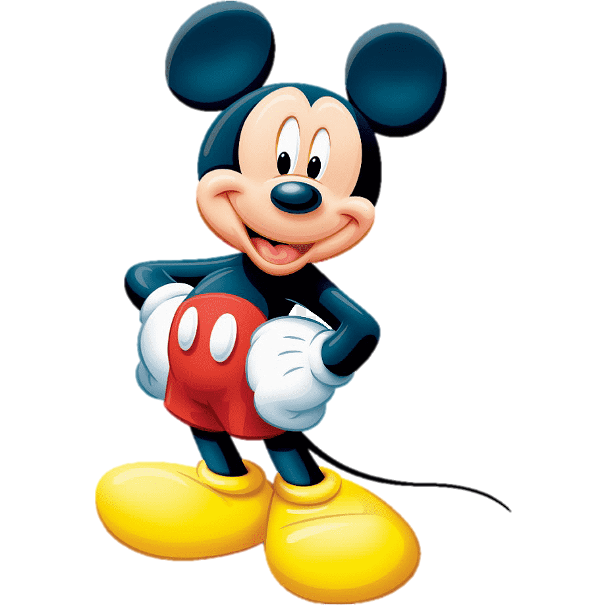


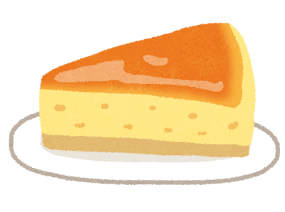
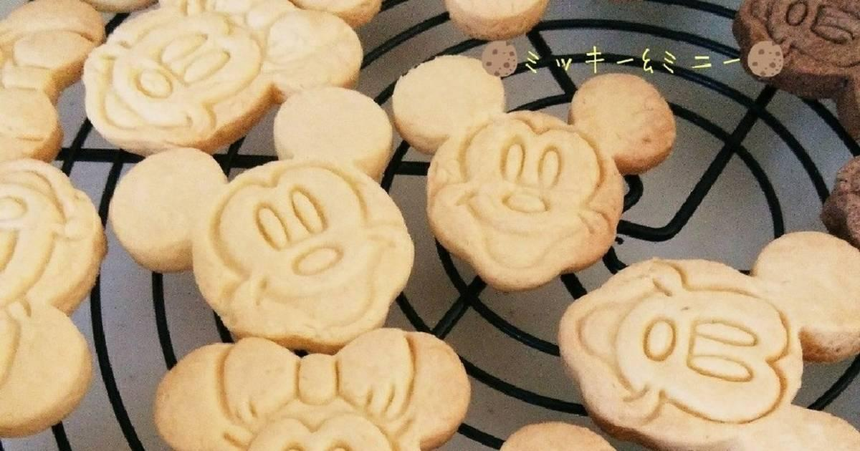
Step 1 MokaとOtokaが冬休みの予定について話しています。
二人の会話を聞いて分かったことを表に書きましょう。
 | Moka | Otoka
どこに行く？
何をする？
誰と行く？
お土産は何を買う？

Slide 6
Step 1 MokaとOtokaが冬休みの予定について話しています。
二人の会話を聞いて分かったことを表に書きましょう。
 | Moka | Otoka
どこに行く？
何をする？
誰と行く？
お土産は何を買う？
Tokyo Disneyland
東京ディズニーランド
Hokkaido 北海道
ミッキーマウスに会って、ジェットコースターに乗る
Meet Mickey Mouse and ride many roller coasters.
Eat delicious food
おいしいごはんを食べる
友達 With my friends
家族 With my family
Micky-Mouse-shaped cookies.
ミッキーマウスの形をしたクッキー
Cheesecakes
チーズケーキ

Slide 7
Step 2 あなたの冬休みの予定についてマインドマップを作ろう。
My winter vacation plan

Slide 8
USJ
Roller
Coasters
Step 2 Mind Mapを描いてみよう！
Osaka
Takoyaki
My winter vacation plan
Grand mother’s
house
Eat mandarine in kotatsu

Slide 9
Step3 質問に答えよう！
Where will you go during the winter vacation?
_______________________________________________.
(2)What will you do there?
_______________________________________________.
(3)Who will you go there with?
_______________________________________________.

Slide 10
Step3 質問に答えよう！
Where will you go during the winter vacation?
I will go to Osaka.
(2)What will you do there?
I will eat Takoyaki.
(3)Who will you go there with?
I will go there with my friends. .

Slide 11
Step4 ペアの予定について分かった情報を書こう！
Partner | Where | What | Who | Your question
Moka | Hokkaido | Eat delicious Food | With my friends | Cheesecakes

Slide 12

Model dialog
A: Hi Moka. How are you doing??
B: Hi, Otoka. I’m good, thank you. How about you?
A: I’m fine, thank you. By the way, winter vacation is coming soon. Did you decide where to go during the vacation?
B: Yes. I will go to Hokkaido,
A: Oh really? You will go to Hokkaido. What will you do there?
B: I will eat delicious food, such as fresh seafood, cheese, and ice cream.
A: Sounds great. Who will you go there with?
B: Who? With my friends.
A: That’s great. ★What do you want to buy for souvenirs?
B: Umm…★I want to buy cheesecakes!
A: Wow! Have fun!
Conversation strategies
★Your original question

Slide 13
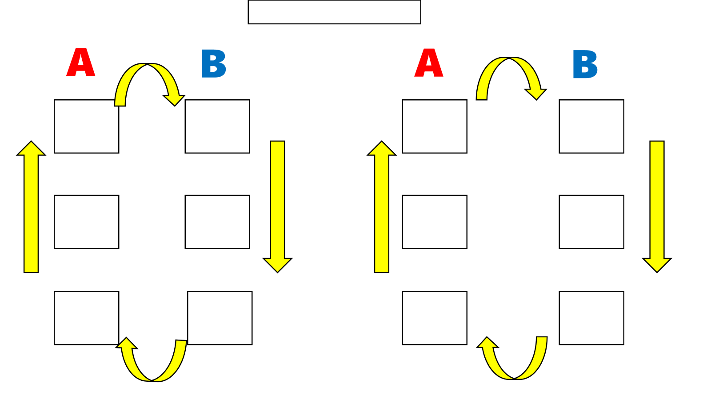

Slide 14
＜Communication Strategies＞
間をつなぐ（えーと。あの～。）Well… Um… Uh… Hmm… Let's see.
相手の言ったことを確かめる（シャドーイング）（例）When do you study? →When?
相手の言ったことにうなずく（ええ。うんうん。そのとおり。）Yes. Uh-huh. That's right.
驚きをつたえる（え、本当に？わぁ、すごいね！）Oh, really? Wow!
興味を示す（私も。おもしろいね。いいね。）Me, too! That's interesting! That's great!
＜Original Questions＞
• How will you go there? どのようにそこまでいきますか？
• How long will you stay there？ どのくらいの期間滞在しますか？
• Why do you want to go there? なぜそこに行きたいのですか？
• What is that place famous for? その場所は何で有名ですか？
What food do you want to eat? どんな食べ物が食べたいですか?
• What tourist spot do you want to visit? どんな観光名所に行きたいですか?

